Slide 1
高级绘图
2021/4/10

Slide 2
目录
1
使用lattice包绘图
2
使用ggplot2包绘图
3
认识交互式绘图工具

Slide 3
使用lattice包绘图
lattice是由Deepayan Sarkar基于grid包的一套统计图形系统，它的图形设计理念来自于Cleveland的Trellis图形。
grid图形系统可以很容易控制图形基础单元，给予编程者创作图形极大的灵活性。
lattice包通过栅栏（trellis）图形来对多元变量关系进行直观展示，为单变量和多变量数据的可视化提供了一个全面的图形系统。一些用标准绘图很难实功能，lattice却能很轻易地实现。

Slide 4
lattice包绘图特色
以mtcars数据集为例，绘制车身重量（wt）与每加仑汽油行驶的英里数（mpg）的散点图
> library('lattice')
> xyplot(wt ~ mpg, data = mtcars, xlab = 'Weight', ylab = 'Miles per Gallon', main = 'lattice包绘制散点图')

Slide 5
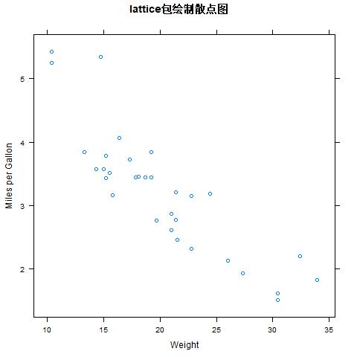
lattice包绘图特色
以mtcars数据集为例，绘制车身重量（wt）与每加仑汽油行驶的英里数（mpg）的散点图

Slide 6
lattice包绘图特色
图形参数
基础函数需要设置图形参数来控制生成的图形，而lattice包则是将默认的图形参数归总到指定列表对象中，show.settings函数可展示当前的图形参数设置情况。
可使用trellis.par.get函数获取参数列表，trellis.par.set函数则可以修改参数列表。
> names(trellis.par.get()) # 查看参数列表的名称
[1] "grid.pars" "fontsize" "background" "panel.background" "clip"
[6] "add.line" "add.text" "plot.polygon" "box.dot" "box.rectangle"
[11] "box.umbrella" "dot.line" "dot.symbol" "plot.line" "plot.symbol"
[16] "reference.line" "strip.background" "strip.shingle" "strip.border" "superpose.line"
[21] "superpose.symbol" "superpose.polygon" "regions" "shade.colors" "axis.line“
…

Slide 7
图形参数
“fontsize”包含了字体大小与散点大小的参数，可以通过trellis.par.get('fontsize')命令来查看相关参数。如果需要对字体或散点大小进行修改，可以使用trellis.par.set函数。
> op <- trellis.par.get() # 保存原有的参数列表
> trellis.par.get('fontsize') # 查看字体大小与散点大小的集合
$text
[1] 12
$points
[1] 8
> trellis.par.set(fontsize = list(text = 20, points = 20)) # 修改参数
> xyplot(wt ~ mpg, data = mtcars, xlab = 'Weight', ylab = 'Miles per Gallon', main = 'lattice包绘制散点图')
> trellis.par.set(op) # 将参数回复为默认设置

Slide 8
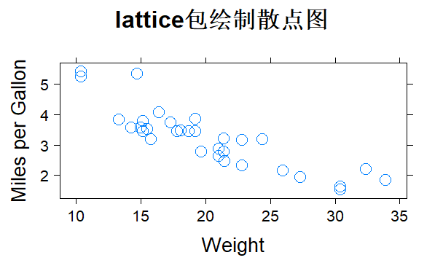
修改fontsize参数后的图形展示

Slide 9
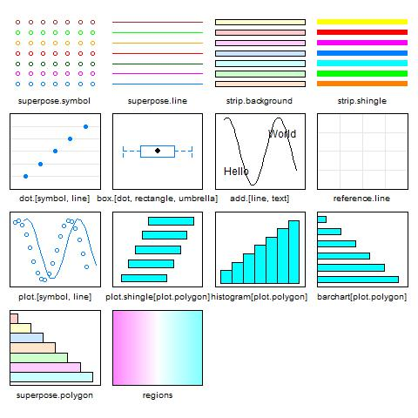
图形参数
查看所有设置的列表，可以调用不带参数的trellis.par.get函数
> show.settings() # 图形化显示所有参数

Slide 10
图形参数
lattice图形参数是有层次的，可以将它们看作列表的列表，即可使用$对相关图形参数进行索引。在绘制图形时，如果需要根据分类区分不同数据，可在xyplot函数中添加参数group。
在lattice包，默认以不同颜色去区分不同类别数据。

Slide 11
条件变量
lattice包绘图工具的一个的强大之处，在于可以通过添加条件变量，创建出各个水平下的面板。条件变量的设置通常不超过两个。一般情况下，条件变量是因子型变量，若条件变量为连续性，则需要先将连续型变量转换为离散变量，再将其设置为条件变量。
lattice包中，可以通过管道符号（|）来添加条件变量v，其表达方式如下所示。
graph_function(formula|v,data=,options)

Slide 12
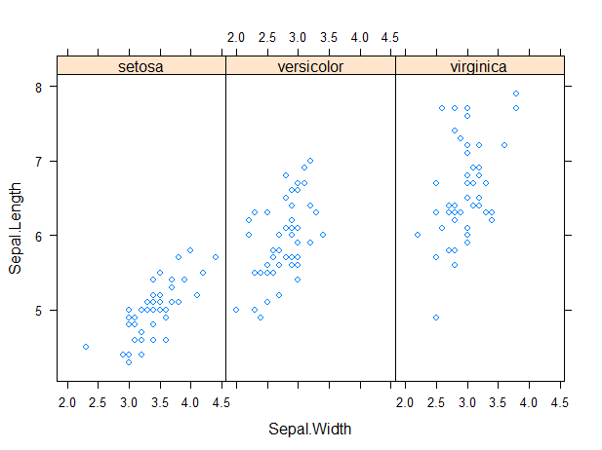
条件变量
以iris数据集为例，以Species（鸢尾花种类）为条件变量绘制Sepal.Length（花萼长度）与Sepal.Width（花萼宽度）的散点图，
> library(lattice)
> attach(iris)
> xyplot(Sepal.Length ~ Sepal.Width | Species)
> detach(iris)

Slide 13
条件变量
在栅栏图形中，单个面板要依据条件变量的各个水平来创建。如果指定了多个条件变量，那么一个面板将按照各个因子水平的组合来创建。面板将被排成一个阵列以进行比较，用户可对每个面板中展示的图形、面板的格式和位置、面板的摆放、图例的内容和位置以及其他许多图形特征进行控制。
设小写字母（x，y）代表数值型变量，大写字母（A，B）代表类别型变量（因子），在高级绘图函数中，表达式形式通常如下所示。
x ~ y | A + B
竖线左边的变量为主要变量，右边的变量为条件变量。主要变量将变量映射到每个面板的坐标轴上。

Slide 14
面板函数
在lattice包中，每个高级绘图函数都调用了一个默认的函数来绘制面板。这些默认的函数服从如下命名惯例：panel.graph_function，其中graph_function是该水平绘图函数。如xyplot函数默认的绘图函数为panel.xyplot。
此外，还有对面板定义或者增加外观细节的低级面板函数，这些函数可以为lattice图形添加线、文本或者其他图形元素。可以使用自定义函数替换默认的面板函数，也可将lattice包中的50多个默认面板中的某个或多个整合到自定义的函数中。自定义面板函数具有极大的灵活性，可随意设计输出结果以满足要求。

Slide 15
面板函数
参数
函数 | 描述
panel.abline | 在面板的图表区域增加线
panel.curve | 在面板的图表区域增加曲线
panel.rug | 在面板上增加轴须
panel.mathdensity | 给定分布函数，绘制概率分布图
panel.average | 按照因子变量，绘制平均值
panel.fill | 对面板填充具体的颜色
panel.grid | 绘制网格线
panel.loess | 增加一条光滑曲线
panel.lmline | 为数据增加一条回归线
panel.refline | 在面板的图表区增加一条线
panel.qqmathline | 在样本和理论分布的25分位点和75分位点加一条线
panel.violin | 绘制小提琴图，通常用于箱线图

Slide 16
面板函数
使用xyplot函数绘制的散点图上添加回归线，光滑曲线，轴须和网格线，只需要将panel参数设置为一个整合了多个面板函数的函数即可
my_panel <- function(x,y){panel.lmline(x, y, col = "red", lwd = 1, lty = 2) # 为数据增加一条回归线
panel.loess(x,y) # 增加一条光滑曲线
panel.grid(h = -1, v = -1) # 绘制网格线
panel.rug(x, y) # 在面板上增加轴须
panel.xyplot(x, y)} # 绘制散点图
xyplot(mpg ~ wt, data = mtcars, xlab = "Weight", ylab = "Miles per Gallon",main = "Miles per Gallon on Weight", panel = my_panel)

Slide 17
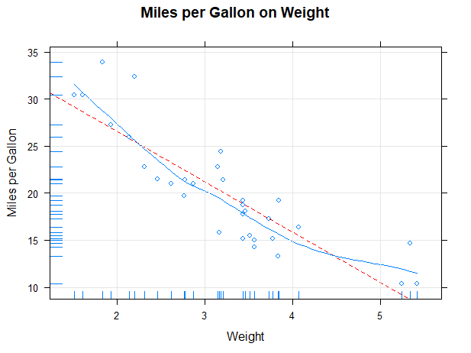
面板函数

Slide 18
分组变量
通过添加条件变量（x ~ y | A + B），可以创建出各个水平下的面板。若想要把不同水平的图形结果叠加到一起，则可以将变量设定为分组变量（group参数），其具体用法如下所示。
graph_function(formula, data=, qroup=v)

Slide 19
分组变量
以iris数据集为例，绘制Sepal.Length（花萼长度）与Sepal.Width（花萼宽度）的散点图，并根据Species（鸢尾花种类）对数据进行分组。
xyplot(Sepal.Length ~ Sepal.Width, group = Species, data = iris,
pch = 1:3, col = 1:3, main = 'Sepal.Length VS Sepal.Width',
key = list(space = "right", title = "Species", cex.title = 1, cex = 1,
text = list(levels(factor(iris$Species))),
points=list(pch = 1:3, col= 1:3)))

Slide 20
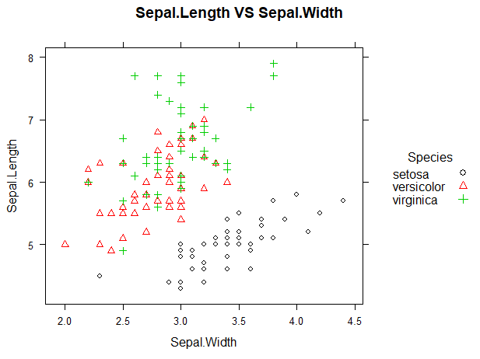
分组变量
从图中可以看到，不同颜色及点样式去表示不同种类的鸢尾花数据，并且通过建立关于图例设置的列表赋值给参数key。图例添加了图例的标题，说明不同种类的鸢尾花数据分别使用的散点样式，最后将图例放置在散点图的右侧。

Slide 21
图形组合
lattice包是不能识别par函数设置，需要新的方法完成页面摆放。最简单的方法便是先将lattice图形存储到对象中，然后利用plot函数中的split和position参数选项来进行控制。
首先，split参数是一个长度为4的向量，这4个向量值将页面分割为一个指定行数和列数的矩阵，然后将图形放置到该矩阵中。这4个向量值分别对应图形所处的列，图形所处的行，列的总数，行的总数。
其次，position参数也是一个长度为4的向量，但这4个向量值将页面看成一个x-y坐标系的矩形，x轴和y轴的范围都在[0,1]区间，矩形的左下角坐标值是原点（0,0），右上角是（1,1）。这四个选项分别是图形左下角和右下角的坐标值。

Slide 22
图形组合
以iris数据集为例，在同一个画布上分别Sepal.Length（花萼长度）与Sepal.Width（花萼宽度）的散点图，其中左图是以Species（鸢尾花种类）为条件变量的栅栏图，右图是根据Species（鸢尾花种类）分组的散点图。
graph1 <- xyplot(Sepal.Length ~ Sepal.Width | Species, data = iris, main = '栅栏图')
graph2 <- xyplot(Sepal.Length ~ Sepal.Width, group = Species, data = iris, main = '散点图1')
graph3 <- xyplot(Petal.Length ~ Petal.Width, group = Species, data = iris, main = '散点图2')
# split参数
plot(graph1, split = c(1,1,3,1))
plot(graph2, split = c(2,1,3,1), newpage = FALSE)
plot(graph3, split = c(3,1,3,1), newpage = FALSE)
# position参数，绘图效果同上
plot(graph1, position = c(0, 0, 1/3, 1))
plot(graph2, position = c(1/3, 0, 2/3, 1), newpage = FALSE)
plot(graph3, position = c(2/3, 0, 1, 1), newpage = FALSE)

Slide 23
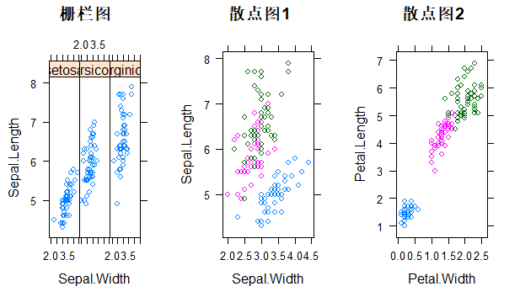
图形组合
lattice包中的图形组合效果图

Slide 24
使用lattice包绘图
lattice包很容易实现单变量或多变量的数据可视化，生成的图形为栅栏图。在一个或多个其它变量的条件下，栅栏图可展示某个变量的分布或与其他变量间的关系。
lattice包提供了丰富的图形函数，包括生成单变量图形（点图、核密度图、直方图、柱状图和箱线图）、双变量图形（散点图、带状图和平行箱线图）和多变量图形（三维图和散点图矩阵）。

Slide 25
lattice包中包含的基本绘图函数及相关绘图对象
函数名 （graph_function） | 函数功能 | 绘制对象 （formula）
barchart | 条形图 | 数组，表达式，矩阵，数值型向量，表格
dotplot | 点图 | 数组，表达式，矩阵，数值型向量，表格
histogram | 直方图 | 因子，表达式，数值型向量
densityplot | 核密度图 | 表达式，数值型向量
stripplot | 带状图 | 表达式，数值型向量
qqmath | Q-Q图 | 表达式，数值型向量
qq | Q-Q图 | 表达式
bwplot | 箱线图 | 表达式，数值型向量
xyplot | 散点图 | 表达式
splom | 散点图矩阵 | 数据框，表达式，矩阵
levelplot | 三维水平图 | 数组，表达式，矩阵，表格
contourplot | 三维等高线图 | 数组，表达式，矩阵，表格
cloud | 三维散点图 | 表达式，矩阵，表格
wireframe | 三维曲面图 | 表达式，矩阵

Slide 26
lattice包中包含的基本绘图函数
其通用函数格式如下所示。
graph_function(formula, data = , options)
其中，formula为函数形式即图形表达式，data为对应的数据集，options为各种绘图时的选项，用于设置图形的格式和标注等。
在lattice包中，大部分的绘图函数的参数选项都是相同的

Slide 27
绘图函数的参数
常见参数 | 描述
x | 要绘制的对象，可以是表达式，数组，数值型向量或者表格
data | 当x是表达式时，data是函数要调用的一个数据框
allow.multiple | 说明如何解释形如y₁+y₂~X|Z(X、Z都可能是多元变量的函数)的公式。allow.multiple=TRUE为默认状态，lattice函数将在同一个面板上重叠绘制y₁~X|Z和y₂~X|Z；如果allow.multiple=FALSE，将绘制(y₁+y₂)~X|Z
outer | 当allow.multiple=TRUE以及制定多个因变量时，指定是否使用叠加图。若outer=FALSE，绘制叠加图；若outer=TRUE，图形在不同的面板展示
box.ratio | 数值，对于以矩形图显示数据的函数bwplot，barchart和stripplot，指定内部矩形空间的长宽比
horizontal | 逻辑值，在bwplot，dotplot，barchart和stripplot中指定图形放置的方向：水平或垂直
panel | 用户绘制的一个面板函数
aspect | 指定不同面板的宽高比。默认情况下aspect=”fill”，填充课用空间；aspect=”xy”，表示使用Cleveland 45º banking法则来计算宽高比；aspect=”iso”，表示等距比例

Slide 28
绘图函数的参数
groups | 指定传递给面板函数描述数据分组的变量
auto.key | 逻辑值，添加分组变量的图例符号（变量key和legend会覆盖auto.key的值）
prepanel | 函数，其参数与函数panel相同，返回一个列表，其中包括xlim、ylim、dx和dy（以及相对少见的xat和yat）
strip | 逻辑值，指定标签面板是否需要绘制
xlab、ylab | 指定x轴、y轴标签的字符值
scales | 列表，指定x轴、y轴需要怎样绘制
subscripts | 逻辑值，指定传递给面板函数的命名空间向量
subset | 指定data的子集来绘制图形(默认包含所有的数据)
xlim、ylim | 两元素数值型向量，分别设定x轴和y轴的最小值和最大值
drop.unused.levels | 逻辑值，指定是否去掉未使用水平的因素
default.scales | scales的默认值列表
lattice.options | 绘制参数的列表，和标准R图形的par相似
... | 传递给内部函数trellis.skeleton参数

Slide 29
条形图
lattice包使用barchart函数绘制条形图，barchart绘制条形图有如下两种方法。
barchart(table,...)
barchart(formula,data=data frame,…)
以绘制VADeaths数据集的条形图为例，展示当输入参数为数据框时，lattice包绘制条形图的效果。

Slide 30
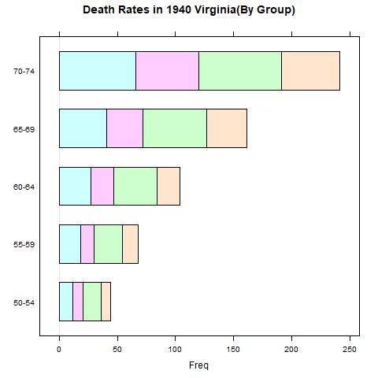
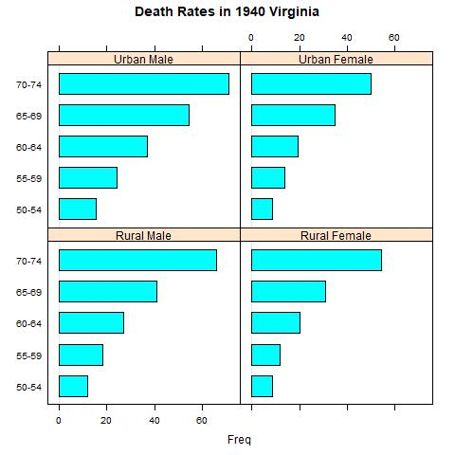
条形图
lattice包绘制条形图
> barchart(VADeaths, main = 'Death Rates in 1940 Virginia(By Group)')
> barchart(VADeaths, groups = FALSE, main = list("Death Rates in 1940 Virginia", cex = 1.2))

Slide 31
条形图
如果输入的参数为表达式时，以Titanic数据集为例。Titanic数据集从economic status(class，经济地位)，sex（性别），age（年龄）和survival（是否获救）四方面总结了泰塔尼克号航行中不同人群获救与否的人数情况。
> str(Titanic)
> as.data.frame(Titanic) # 将Titanic数据集转为数据框的形式

Slide 32
条形图
barchart函数可以直接对table类型绘制条形图，R代码比较简单，这里不再赘述。同样也可以将表格数据Tatanic转换成数据框，然后通过参数x来指定表达式，参数data指定数据框的方式来绘制条形图。
pic1 <- barchart(Class ~ Freq|Age + Sex, data = as.data.frame(Titanic), groups = Survived, stack = TRUE, auto.key = list(title = "Survived", columns = 2)) # 左图：默认条形图
pic2 <- barchart(Class ~ Freq|Age + Sex, data = as.data.frame(Titanic), groups = Survived, stack = TRUE, auto.key = list(title = "Survived", columns = 2), scales = list(x = "free"))#中图：将x轴坐标设置为free的条形图
pic3 <- update(pic2, panel=function(...){
panel.grid(h=0,v=-1)
panel.barchart(...,border="transparent")
}) #右图：增加垂直网格线，并将条形边框设置为透明色的条形图
plot(pic1, split = c(1,1,3,1))
plot(pic2, split = c(2,1,3,1), newpage = FALSE)
plot(pic3, split = c(3,1,3,1), newpage = FALSE)

Slide 33
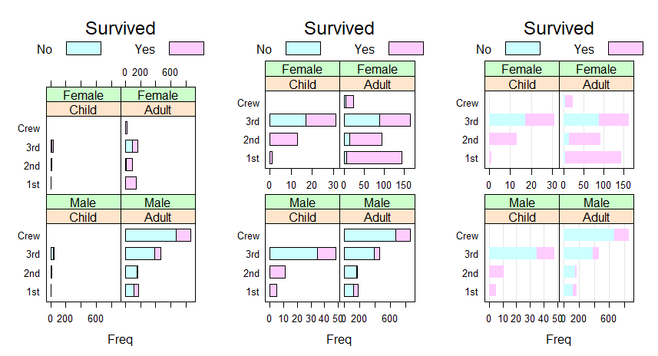
条形图

Slide 34
条形图
左图为barchart函数绘制条形图默认的效果。其中，stack参数设定条形图是以堆积还是分组方式展示，通过调整auto.key参数，可以给图例增加标题和改变其排列方式。此处代码增加图例标题“Survived”，并将图例排列变成一行两列。
从左图可以发现，成年人（Adult）的人数远多于小孩（Child），可以将scales参数设置为x = "free"来优化x轴的取值范围，提高图形的可读性，得到图 6 10中间的图形。
另外，可以使用update函数来修改lattice图形对象。假如在条形图中增加垂直网格线，并将条形边框设置为透明色，可利用update函数修改面板参数panel实现。

Slide 35
点图
点图提供了一种在简单水平刻度上绘制大量有标签值的方法。可以用dotplot函数创建点图。和barchart函数一样，dotplot函数默认通过公式和数据框指定数据，但是，对于table类还有以下方法可以使用。
dotplot(x,data,groups=TRUE,…,horizontal=TRUE)

Slide 36
点图
VADeaths数据集为例，绘制点图分析不同人群不同阶段的死亡率。
dotplot(VADeaths, pch = 1:4, xlab = 'Death rates per 1000',
main = list('Death Rates in 1940 Virginia (By Group)', cex = 0.8),
key = list(column = 4, text = list(colnames(VADeaths)), points = list(pch = 1:4, col = 1:4)))

Slide 37
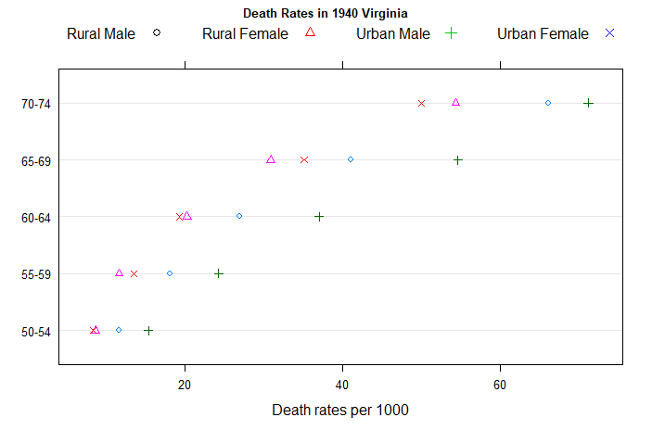
点图
为了提高图形的可读性，在图 中增加了主标题和x轴标题，并对不同人群用不同的颜色和符号进行区分，最后通过key参数设置图例的样式和摆放方式。观察可知，男性死亡率高于女性，其中城市男性死亡率又高于农村男性。

Slide 38
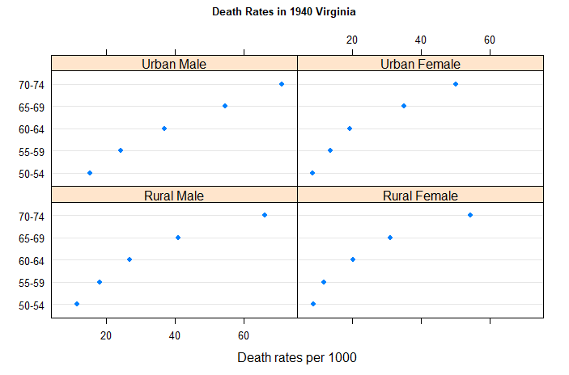
点图
将group参数设置为FALSE（见代码 6 14），那么dotplot将绘制出画板点图
dotplot(VADeaths, group = FALSE, xlab = 'Death rates per 1000',main = list('Death Rates in 1940 Virginia', cex = 0.8))

Slide 39
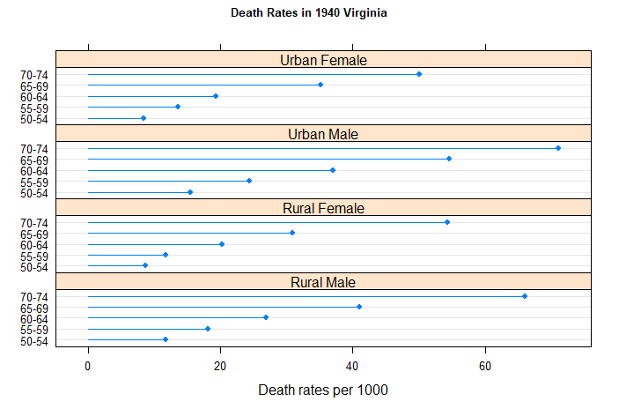
点图
不同人群都存在相同的规律,即死亡率随着年龄的增长而增大。可以通过调整type参数，来对上一页的图进行美化

Slide 40
直方图
在lattice包中，可以使用histogram函数绘制直方图。histogram函数的使用格式如下所示。
histogram(x, data, nint = if (is.factor(x)) nlevels(x)
else round(log2(length(x)) + 1),...)
需要说明的，nint表示直方图的划分份数，默认如果数据是因子型数据，则直接根据因子划分份数，如果不是因子型数据是计算log2(length(x)) + 1的四舍五入后的结果作为划分份数。
singer数据集记录了1979年纽约合唱团歌手的身高，并根据音域将歌手分为低音2（Bass 2），低音1（Bass 1），男高音2（Tenor 2），男高音1（Tenor 1），男高音2（Alto 2），女低音1（Alto 1），女高音2（Soprano 2），女高音1（Soprano 1）等8类。

Slide 41
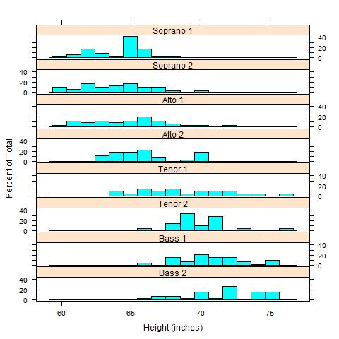
直方图
以绘制singer数据集的直方图为例
histogram( ~ height | voice.part, data = singer, nint = 17, layout = c(1,8), xlab = "Height (inches)")
从低音到高音，
歌手的平均身高在递减

Slide 42
核密度图
如果想用一条线而不是通过一组矩形块来展示连续型变量的分布，可以选择核密度图。在lattice包中，核密度图可以用densityplot函数来绘制。
对于前面的直方图所展示的数据（singer数据集），此处改用密度图来说明

Slide 43
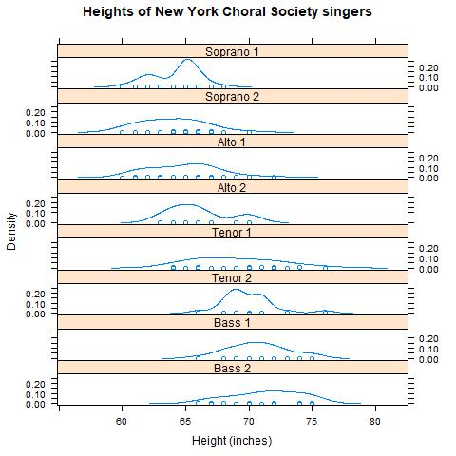
绘制核密度图
densityplot( ~ height | voice.part, data = singer, layout=c(1, 8), xlab = "Height (inches)",main = "Heights of New York Choral Society singers")

Slide 44
叠加核密度图
相比直方图，密度图的一个优势是可以在彼此上方堆放，而且结果还有可读性。将条件变量（voice.part）该为分组变量，可以将这些图依次叠放。通过叠加的图，很容易就可以比较不同分布的形状（和它们的中心点）。
densityplot( ~ height, group = voice.part, data = singer, xlab = "Height (inches)" , plot.points = FALSE,main = "Heights of New York Choral Society singers", lty = 1:8, col = 1:8, lwd = 1.5,key = list(text = list(levels(singer$voice.part)), column = 4, lines = list(lty = 1:8, col = 1:8)))

Slide 45
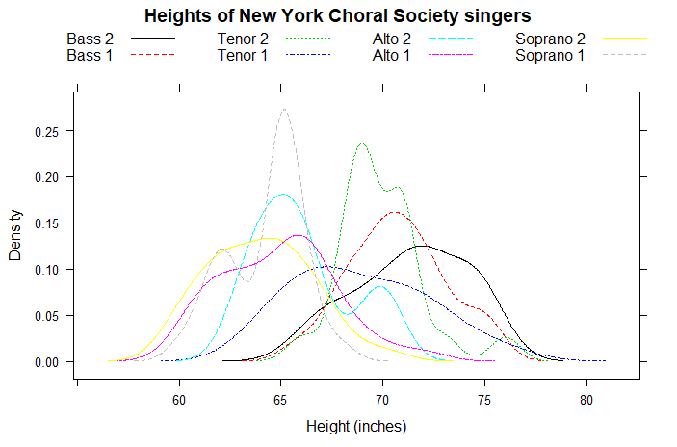
叠加核密度图
为了让叠加的各类别数据更清晰，设置plot.points=FALSE，不绘制数据点。

Slide 46
添加核密度图
通过面板参数的设定，在本PPT 43页的图上添加核密度图，展示数据的分布情况
histogram( ~ height | voice.part, data = singer,
xlab = "Height (inches)", type = "density",
panel = function(x, ...) {
panel.histogram(x, ...)
panel.mathdensity(dmath = dnorm, col = "black",
args = list(mean=mean(x),sd=sd(x)))
})

Slide 47
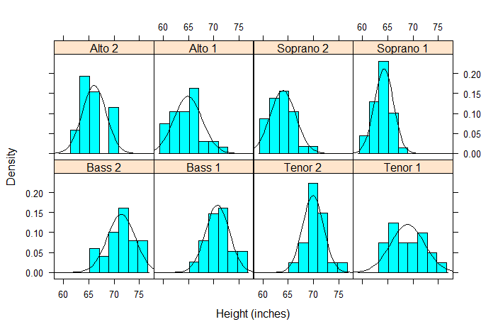
添加核密度图

Slide 48
带状图
当数据量不多时，可以采用带状图代替直方图来展示数据，可以认为带状图是一维的散点图。在lattice包中，通过stripplot函数绘制带状图。
以singer数据集中歌手音域为低音2（Bass 2）为例子来说明带状图。数据集中符合条件的观测值只有26个，因此带状图是一个展示密度的合适方法。
在这个例子中，可以使用subset参数来指定需要绘制图形的数据集，同时通过设置参数jitter.data = TRUE增加一些随机的垂直噪声来使数据点更具有可读性。
> nrow(singer[singer$voice.part == 'Bass 2', ]) # 统计符合要求的数据长度
[1] 26
> stripplot(~ height, group = voice.part, data = singer, xlab = "Height (inches)",
+ main = "Heights of New York Choral Society singers",
+ subset = (voice.part == "Bass 2"), jitter.data = TRUE)

Slide 49
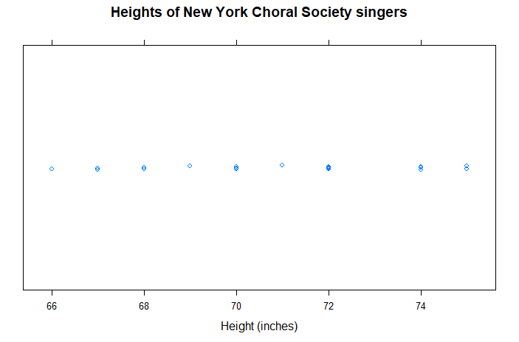
带状图
Bass 2歌手身高的带状图

Slide 50
QQ图
QQ图用于比较数据的实际分布与理论分布。具体来说，它绘制观测数据的分位与理论分布的分位图形。如果绘制的点行程了一条直的对角线（从右上到左下），说明观测数据服从理论的分布。
QQ图是一种识别数据集与理论分布拟合程度优劣的非常有用的技术。lattice包中的qqmath函数可绘制单变量QQ图，qq函数可生成比较两个分布的QQ图。

Slide 51
QQ图
以singer数据集为例，绘制不同音域人群的身高QQ图
qqmath(~ height | voice.part, data = singer, prepanel = prepanel.qqmathline,
panel = function(x, ...) {
panel.qqmathline(x, ...)
panel.qqmath(x, ...)
})

Slide 52
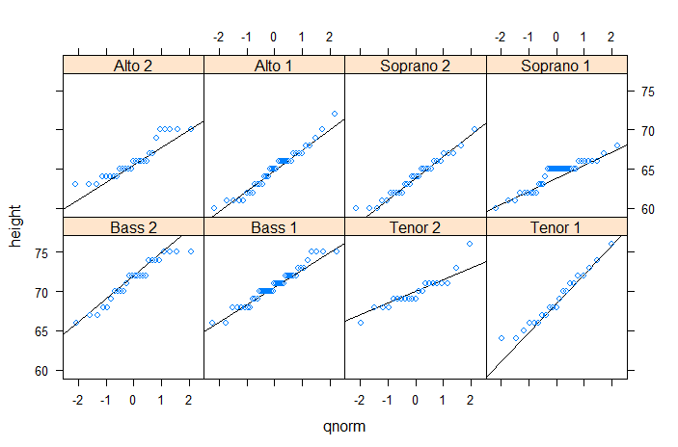
QQ图
以singer数据集为例，绘制不同音域人群的身高QQ图

Slide 53
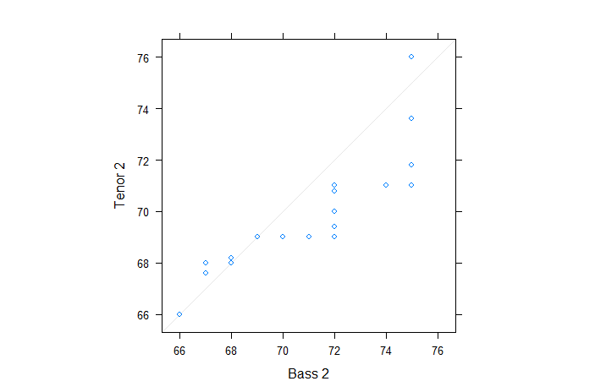
QQ图
以singer数据集中歌手音域为低音2（Bass 2）及男高音2（Tenor 2）的身高数据为例子，利用qq函数生成比较两个分布的QQ图
qq(voice.part ~ height, aspect = 1, data = singer,subset = (voice.part == "Bass 2" | voice.part == "Tenor 2"))

Slide 54
箱线图
在lattice包中，绘制箱线图可以通过bwplot函数实现，对singer数据集绘制箱线图
## 箱线图
pic1 <- bwplot( ~ height | voice.part, data=singer, xlab="Height (inches)")
pic2 <- bwplot(voice.part ~ height, data=singer, xlab="Height (inches)")
plot(pic1, split = c(1, 1, 2, 1))
plot(pic2, split = c(2, 1, 2, 1), newpage = FALSE)

Slide 55
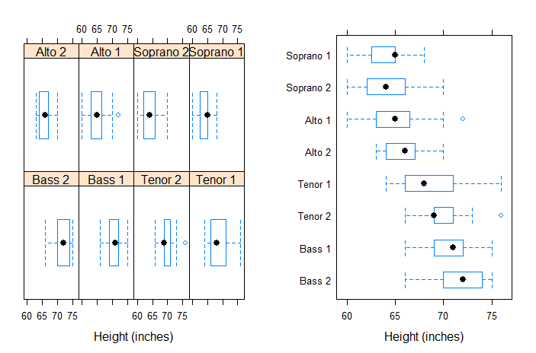
箱线图
左图为将voice.part作为条件变量的栅栏箱线图，大致可以看出，男性歌手的身高整体会比女性歌手高。为更清晰地展示这一结论，将voice.part作为分组变量得到右图，并从右图可以清晰的看到，不同类型歌手的的整体身高有以下规律：男低音大于男高音，男高音大于女低音，女低音大于女高音。

Slide 56
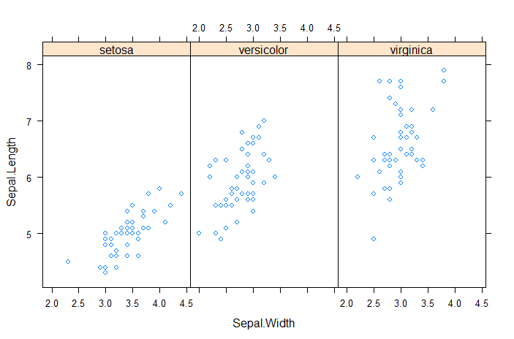
散点图
散点图可用来描述两个连续型变量间的关系。在lattice中，可以使用xyplot函数生成散点图。
利用R自带的鸢尾花数据集iris，以Species为条件变量，研究Sepal.Length与Sepal.Width两个变量间的关系。
xyplot(Sepal.Length~Sepal.Width|Species,data=iris)

Slide 57
散点矩阵图
在lattice包中，可以通过splom函数来实现对矩阵的多对变量生成散点图。
以iris数据集为例，将鸢尾花种类（Species）为分组依据，画出变量Sepal.Length，Sepal.Width，Petal.Length，Petal.Width两两之间的散点图矩阵图。
splom(iris[, 1:4], groups = iris$Species, pscales = 0, pch = 1:3, col = 1:3, varnames = colnames(iris)[1:4],key = list(columns = 3, text = list(levels(iris$Species)), points = list(pch = 1:3, col = 1:3)))

Slide 58
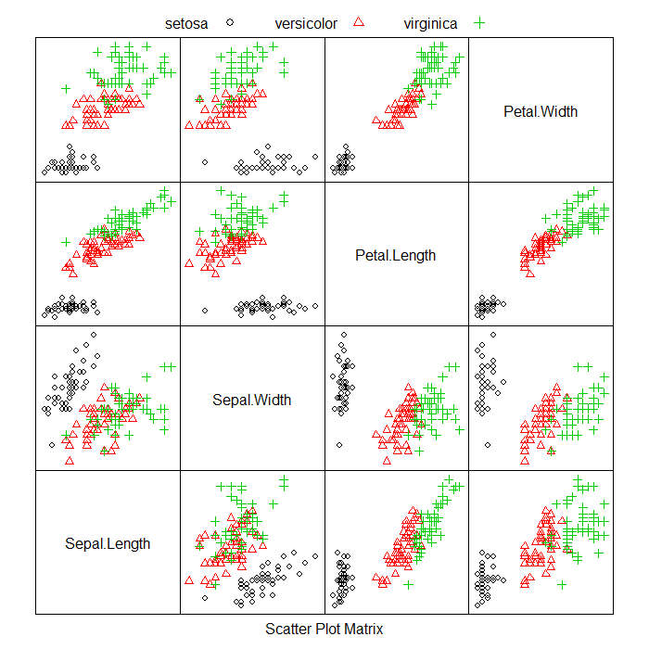
散点矩阵图

Slide 59
三维水平图
在平面网格上绘制三维数据，对第3维不同值用不同颜色来展示，在lattice包中，可以通过levelplot函数实现。
以MASS扩展包中的Cars93数据集为例来说明。该数据集是1993年在美国的93辆汽车销售记录，共有93行27列。先利用cor函数求出Cars93数据集中数值型向量的相关系数，并利用levelplot函数画出水平图，通过scales函数将x轴的标签设置为垂直了x轴摆放。
library(lattice)
data(Cars93, package = "MASS")
cor.Cars93 <-cor(Cars93[, !sapply(Cars93, is.factor)], use = "pair")
levelplot(cor.Cars93, scales = list(x = list(rot = 90)))

Slide 60
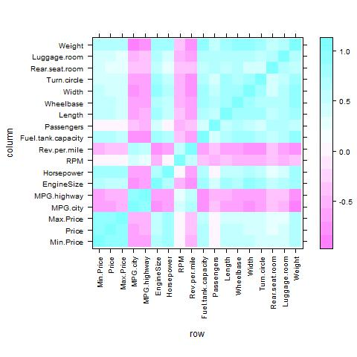
三维水平图

Slide 61
三维等高线图
lattice包绘制等高线图，可以通过函数contourplot来实现。
以volcano数据集为例进行说明。volcano数据集是奥克兰火山区50多座火山之一Maunga Whau每100平方米的地形信息集合。
contourplot(volcano, cuts = 20)
其中，参数cuts表示高度z被划分的份数。

Slide 62
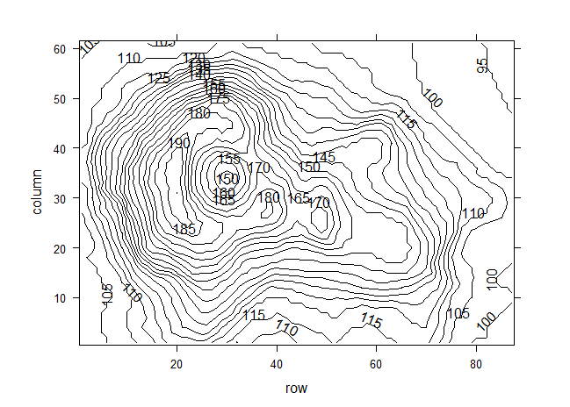
三维等高线图

Slide 63
三维散点图
绘制三维空间的点（其实是将三维空间投影到二维空间），可以通过函数cloud来实现
以鸢尾花数据集iris为例进行说明。
par.set <-list(axis.line = list(col = "transparent"), clip = list(panel = "off")) # 去除边框，不削减面板范围
cloud(Sepal.Length ~ Petal.Length * Petal.Width, data = iris, groups = Species,
pch = 1:3,col= 1:3, # 点颜色及样式
screen = list(z = 20, x = -70, y =0), # 调节三维散点图的展示角度
par.settings = par.set,
scales = list(col = "black"), # 加箭头指示
key=list(column=3, text=list(levels(iris$Species)), points = list(pch = 1:3, col = 1:3)))

Slide 64
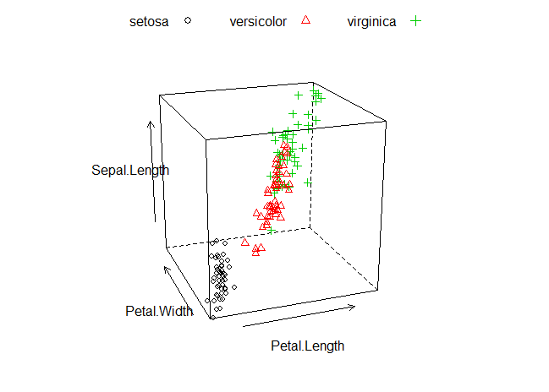
三维散点图

Slide 65
三维曲面图
展示三维曲面，可以使用函数wireframe来实现。
以火山数据集volcano为例
par.set <-list(axis.line = list(col = "transparent"), clip = list(panel = "off")) # 去除边框，不削减面板范围
wireframe(volcano, shade = TRUE, par.settings = par.set, aspect = c(61/87, 0.4))
其中，参数aspect是一个长度为2的数值型向量，通常用于确认面板的纵横比，第一个数值变量为y-size/x-size，第二个数值表示z-size/x-size。

Slide 66
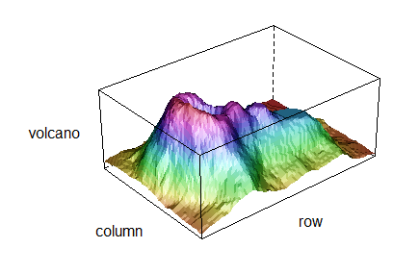
三维曲面图

Slide 67
目录
1
使用lattice包绘图
2
使用ggplot2包绘图
3
使用ggplot2包绘图

Slide 68
使用ggplot2包绘图
ggplot2包是Harley Wickham在2005年创建的，是包含了一套全面而连贯的语法的绘图系统。它弥补了R中创建图形缺乏一致性的缺点，且不会局限于一些已经定义好的统计图形，可以根据需要创造出任何有助于解决所遇到问题的图形。
ggplot2的核心理念是将绘图与数据分离，数据相关的绘图与数据无关的绘图分离，按图层作图。

Slide 69
qplot函数
ggplot2包的绘图语言与常用的绘图函数的使用方法不同，但是，为了让读者快速使用ggplot2包，包的作者Hadley Wickham提供了qplot函数（quick plot），让人在了解ggplot2的语言逻辑之前，就能迅速实现数据的可视化。
qplot的用法和R base包的plot函数很相似，其使用格式如下所示。
qplot(x, y = NULL, ..., data, facets = NULL, margins = FALSE, geom = "auto", stat = list(NULL), position = list(NULL), xlim = c(NA,NA), ylim = c(NA, NA), log = "", main = NULL,xlab = deparse(substitute(x)), ylab = deparse(substitute(y)), asp = NA)

Slide 70
qplot函数的参数
常见参数 | 描述
data | 数据框（data.frame）类型；如果有这个参数，那么x，y的名称必需对应数据框中某列变量的名称
facets | 图形/数据的分面，这是ggplot2作图比较特殊的一个概念，它把数据按某种规则进行分类，每一类数据做一个图形，所以最终效果就是一页多图
geom | 图形的几何类型（geometry），这又是ggplot2的作图概念。ggplot2用几何类型表示图形类别，比如point表示散点图、line表示曲线图、bar表示柱形图等。
stat | 图形的统计类型（statistics），这个更加特殊。直接将数据统计和图形结合，这是ggplot2强大和受欢迎的原因之一
position | 可对图形或者数据的位置调整。相同数据的几何对象位置相同，是放在一个位置相互覆盖还是用别的排列方式：dodge为并排模式；fill为堆叠模式，并归一化为相同的高度；stack为纯粹的堆叠模式；jitter会在X和Y两个方向增加随机的扰动来防止对象之间的覆盖
margins | 逻辑值，表示是否显示边界
... | 其他参数与plot函数的参数类似

Slide 71
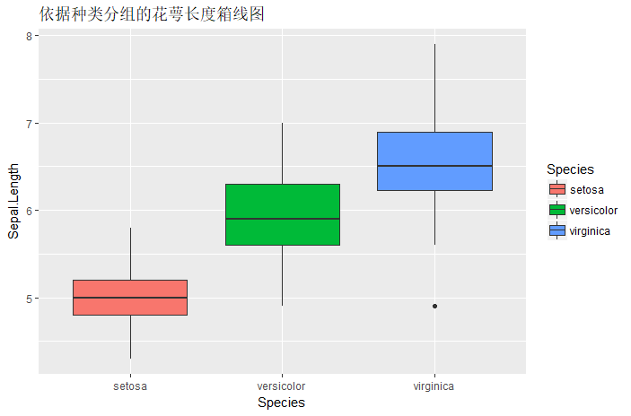
qplot函数
利用鸢尾花数据集iris，创建一个以物种种类为分组的花萼长度的箱线图，箱线图的颜色依据不同的物种种类而变化。
library(ggplot2)
qplot(Species, Sepal.Length, data = iris, geom = "boxplot", fill = Species,main = "依据种类分组的花萼长度箱线图")

Slide 72
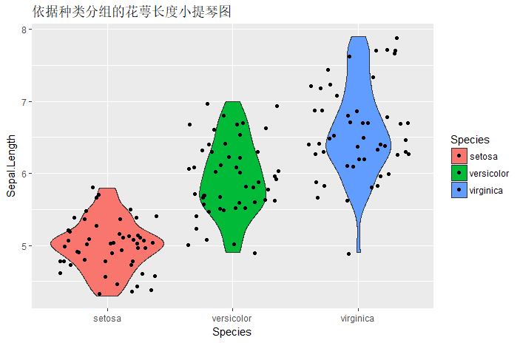
qplot函数
利用qplot函数画出小提琴图，只需要将geom设置为“violon”即可，并添加扰动以减少数据重叠。
qplot(Species, Sepal.Length, data = iris, geom = c("violin", "jitter"), fill = Species,main = "依据种类分组的花萼长度小提琴图")

Slide 73
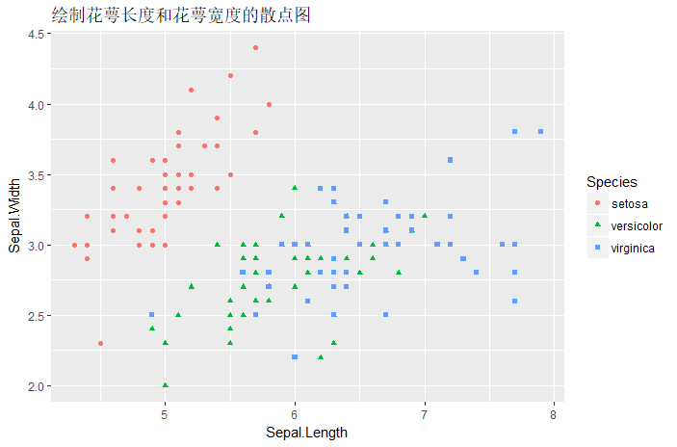
qplot函数
建一个以花萼长度和花萼宽度的散点图，并利用颜色和符号形状区分物种种类。
qplot(Sepal.Length, Sepal.Width, data = iris, colour = Species, shape = Species,main = "绘制花萼长度和花萼宽度的散点图")

Slide 74
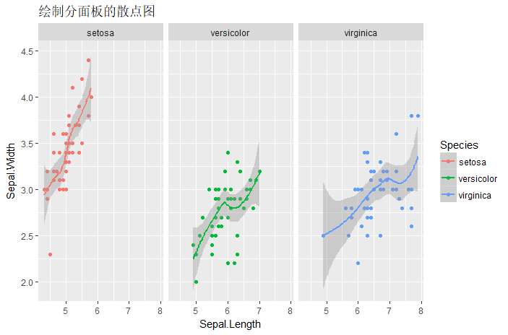
qplot函数
利用facets参数绘制分面板散点图,并增加光滑曲线。
qplot(Sepal.Length, Sepal.Width, data = iris, geom = c("point", "smooth"), facets = ~Species,colour = Species, main = "绘制分面板的散点图")

Slide 75
ggplot2包的语言逻辑
以绘制iris数据集中Sepal.Length与Sepal.Width的散点图为例，分别采用内置的plot函数与ggplot2包的ggplot函数绘制散点图，对比理解ggplot2包的语言逻辑
plot(iris$Sepal.Length, iris$Sepal.Width)
library(ggplot2)
ggplot(data= iris, aes(x = Sepal.Length, y = Sepal.Width)) + #绘制底层画布
geom_point(color = "darkred") #在画布上添加点
ggplot的绘图有以下几个特点。
第一，有明确的起始（以ggplot函数开始）与终止（一句语句一幅图）。
第二，ggplot2语句可以理解为一句语句绘制一幅图，然后进行图层叠加，而叠加是通过“+”号把绘图语句拼接实现的。

Slide 76
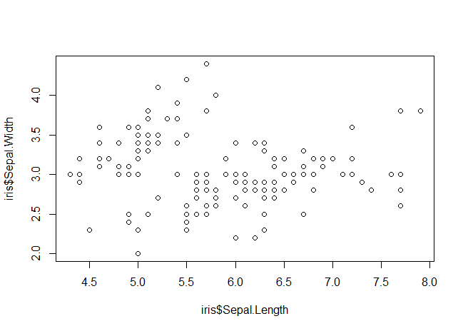
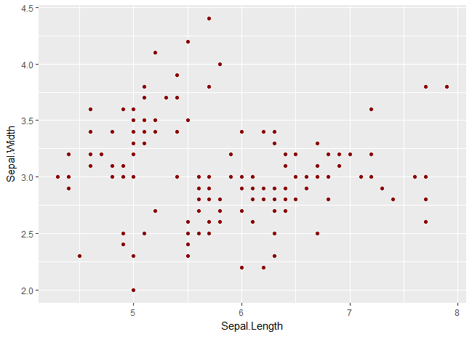
ggplot2包的语言逻辑

Slide 77
ggplot绘图
绘制画布
ggplot函数，该函数主要功能在于初始化一个ggplot对象，且不指定绘图内容
ggplot函数的使用格式如下所示。
ggplot(data = NULL, mapping = aes(), ..., environment = parent.frame())
data指数据集，mapping则确定如何使用这些数据，
示例：data = iris时，mapping = aes(x = Sepal.Length, y = Sepal.Width)表示将花萼长度作为x轴变量，花萼宽度作为y轴变量。如果需要将Species映射到形状或者颜色属性，可以添加参数shape = Species或者colour = Species。
ggplot(data = iris, aes(x = Sepal.Length, y = Sepal.Width, colour = Species, shape = Species)) # 底层画布

Slide 78
几何对象
ggplot2中可用的几何对象函数
几何对象函数 | 描述
geom_abline | 线：由斜率和截距指定
geom_area | 面积图
geom_bar | 条形图
geom_bin2d | 二维封箱的热图
geom_blank | 空的几何对象，什么也不画
geom_boxplot | 箱线图
geom_contour | 等高线图
geom_crossbar | Crossbar图（类似于箱线图，但没有触须和极值点）
geom_density | 密度图
geom_density2d | 二维密度图
geom_errorbar | 误差线（通常添加到其他图形上，比如柱状图、点图、线图等）
geom_errorbarh | 水平误差线
geom_freqploy | 频率多边形（类似于直方图）
geom_hex | 六边形图（通常用于六边形封箱）
geom_histogram | 直方图

Slide 79
几何对象
ggplot2中可用的几何对象函数
geom_hline | 水平线
geom_jitter | 点、自动添加了扰动
geom_line | 线
geom_linerange | 区间，用竖直线表示
geom_path | 几何路径，由一组点按顺序链接
geom_point | 点
geom_pointrange | 一条垂直线，线的中间有一个点(与Crossbar图和箱线图有关)
geom_polygon | 多边形
geom_quantile | 一组分位数线（来自分位数回归）
geom_rect | 二维的长方形
geom_ribbon | 彩虹图
geom_rug | 触须
geom_segment | 线段
geom_smooth | 平滑的条件均值
geom_step | 阶梯图
geom_text | 文本
geom_tile | 瓦片（即一个个的小长方形或多边形）

Slide 80
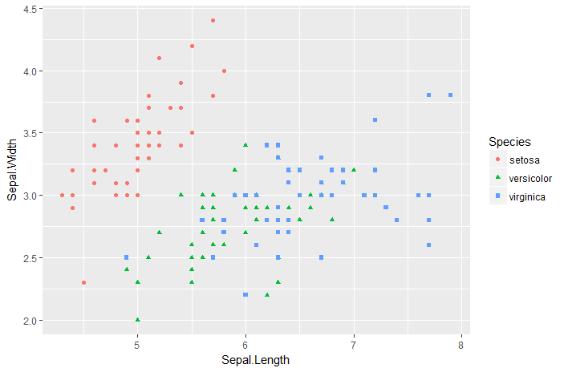
几何对象
在画布上绘制散点图，只需要在“+”后面添加函数geom_point即可
ggplot(data = iris, aes(x = Sepal.Length, y = Sepal.Width, colour = Species, shape = Species)) + # 底层画布
geom_point()

Slide 81
几何对象
如果将数据定义在ggplot函数中，那么所有图层都可以共用这个数据；如果将数据定义在geom_point函数中，那么这个数据就只供这个几何对象使用。
## 以下程序实现效果同上一页PPT
ggplot(data = iris) + # 底层画布
geom_point(aes(x = Sepal.Length, y = Sepal.Width, colour = Species, shape = Species))

Slide 82
统计变换
统计类型stat是指对数据所应用的统计类型/方法，ggplot2为每一种几何类型指定了一种默认的统计类型，如果仅指定geom或stat中的一个，另外一个会自动获取。其中，stat_identity则表示不做任何的统计变换。
示例：只需指定geom或stat中的一个
ggplot(iris) +
geom_bar(aes(x=Sepal.Length), stat="bin", binwidth = 0.5)
ggplot(iris) +
stat_bin(aes(x=Sepal.Length), geom="bar", binwidth = 0.5)

Slide 83
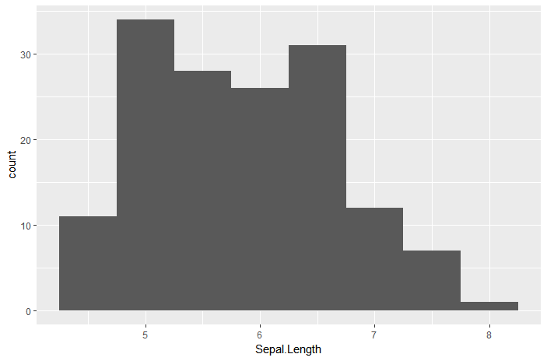
统计变换

Slide 84
标尺设置
对于任何一个图形属性，如x，y，alpha，color，fill，linetype，shape，size等，ggplot2都提供以下四种标尺。
(1) scale_*_continuous：将数据的连续取值映射为图形属性的取值。
(2) scale_*_discrete：将数据的离散取值映射为图形属性的取值。
(3) scale_*_identity：使用数据的值作为图形属性的取值。
(4) scale_*_mannual：将数据的离散取值作为手工指定的图形属性的取值。

Slide 85
标尺设置
随机从iris数据集的150个样本中抽取100个样本，并绘制条形图反映100个样本中各个鸢尾花种类的数量情况。然后通过修改标尺参数做前后对比图，进而理解标尺在ggplot2包中的作用。
> set.seed(1234) # 设置随机种子
> my_iris <- iris[sample(1:150, 100, replace = FALSE),] # 随机抽样
> p <- ggplot(my_iris) + geom_bar(aes(x = Species, fill = Species))
> p # 左图
> p$scales # 查看p的标尺参数
> p + scale_fill_manual(
values = c("orange", "olivedrab", "navy"), # 颜色设置
breaks = c("setosa", "versicolor", "virginica"), # 图例和轴要显示的分段点
name = "my_Species", # 图例和轴使用的名称
labels = c("set", "ver", "vir") # 图例使用的标签
) # 右图

Slide 86
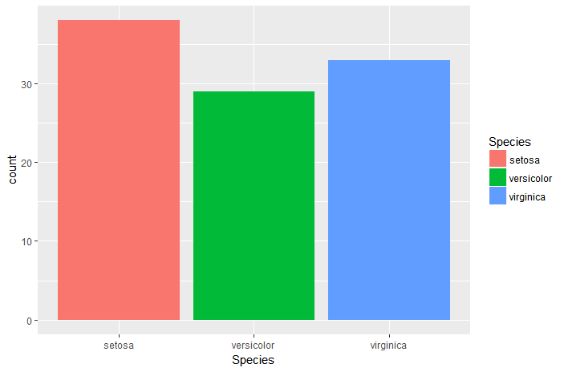
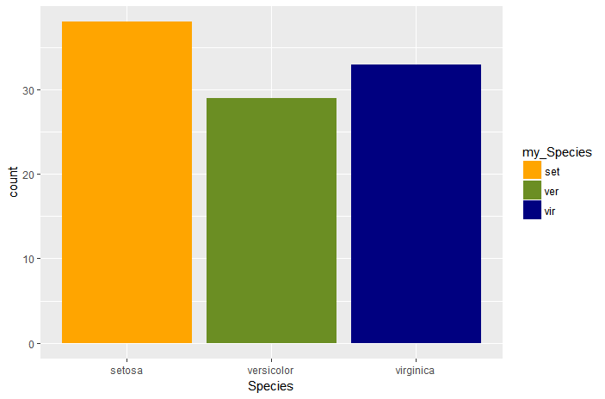

Slide 87
标尺设置
使用scale_color_manual或scale_color_brewer函数修改图形的颜色。在对iris数据集中的Sepal.Length与Sepal.Width的散点图分别使用以上两种方法修改散点颜色
#图一：使用scale_color_manual函数
ggplot(iris, aes(x = Sepal.Length, y = Sepal.Width, colour = Species))+
scale_color_manual(values = c("orange", "olivedrab", "navy"))+
geom_point(size = 2)
#图二:使用scale_color_brewer函数
ggplot(iris,aes(x = Sepal.Length, y = Sepal.Width, colour = Species))+
scale_color_brewer(palette = "Set1")+
geom_point(size=2)

Slide 88
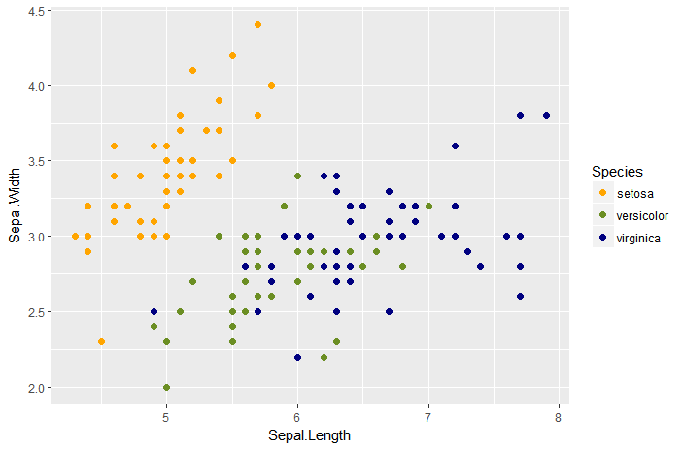
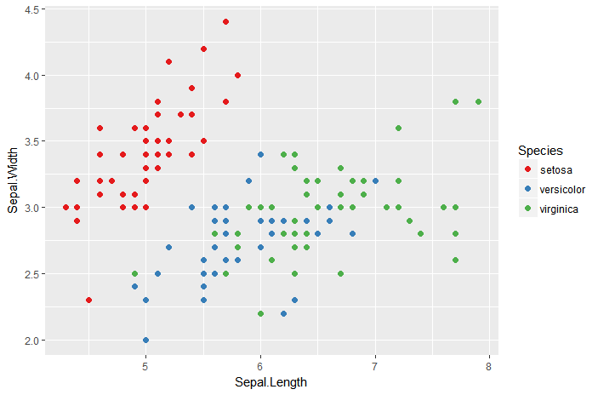
标尺设置

Slide 89
坐标系转换
ggplot2默认的坐标系是笛卡尔坐标系，可以用如下方法指定取值范围：coord_cartesian(xlim = c(0,5), ylim = c(0, 3))。
x轴和y轴换位置，可以使用coord_flip函数。coord_polar(theta = "x", direction = 1)是角度坐标系,theta指定角度对应的变量，start指定起点离12点钟方向的偏离值，direction若为1表示顺时针方向，若为-1表示逆时针方向。

Slide 90
坐标系转换
以标尺设置中所运用到的my_iris数据集为例，绘制坐标变换前后的图形
# 饼图 = 堆叠长条图 + polar coordinates
pie <- ggplot(my_iris, aes(x = factor(1), fill = Species)) +
geom_bar(width = 1)
pie + coord_polar(theta = "y")
# 靶心图 = 饼图 + polar coordinates
pie + coord_polar()
#锯齿图 = 柱状图 + polar coordinates
cxc <- ggplot(my_iris, aes(x = Species)) +
geom_bar(width = 1, colour = "black")
cxc + coord_polar()

Slide 91
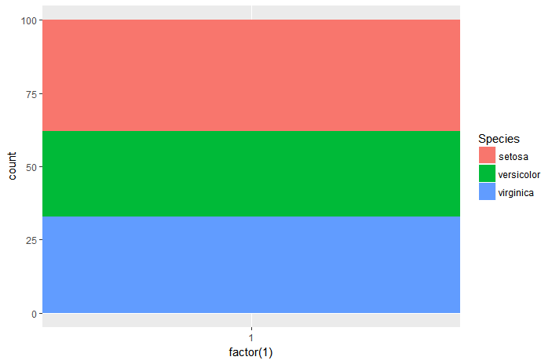
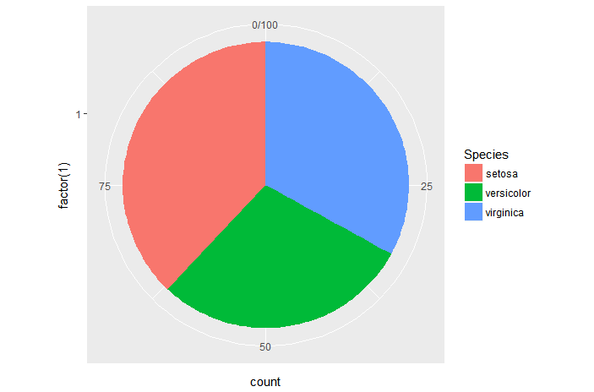
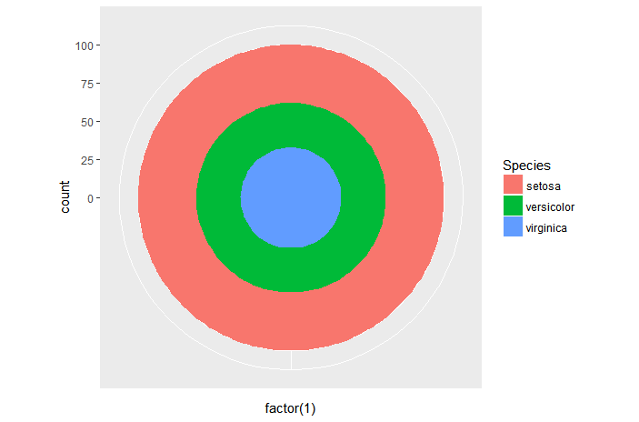
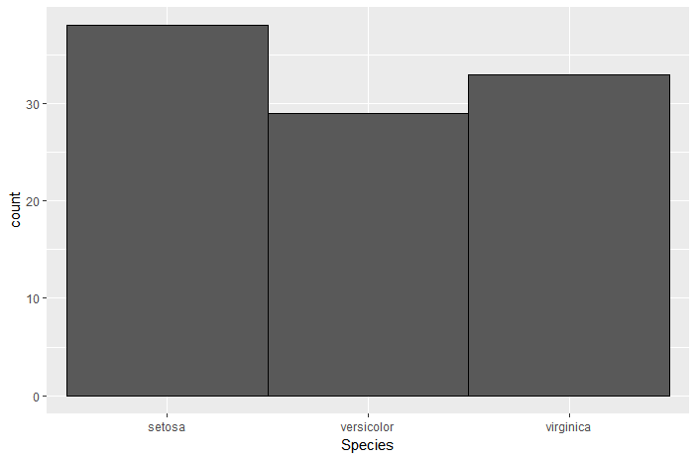
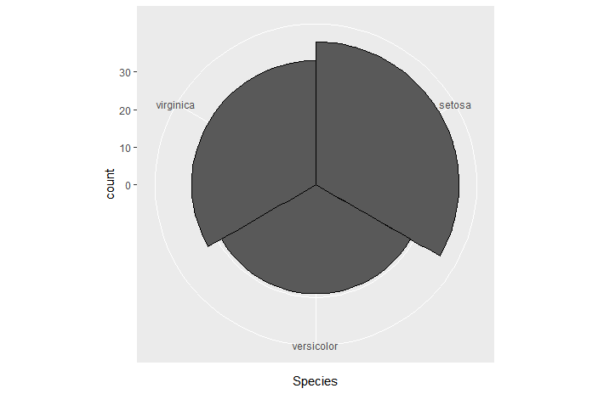
坐标系转换

Slide 92
分面
分面，就是分组绘图，根据定义的规则，将数据分为多个子集，每个子集按照统一的规则单独制图，排布在一个页面上。ggplot2提供两种分面方法：facet_grid函数和facet_wrap函数。
facet_grid函数
facet_grid函数使用格式如下所示。
gather(data, key, value, ..., na.rm = FALSE, convert = FALSE, factor_key = FALSE)
注意facet_grid函数是一个二维的矩形布局，每个子集的位置由行位置变量~列位置变量的决定

Slide 93
facet_grid函数
利用facet_grid函数进行分面
library(ggplot2)
library(tidyr)
library(dplyr)
my_iris1 <- iris %>% gather(feature_name, feature_value, one_of(c("Sepal.Length", "Sepal.Width", "Petal.Length", "Petal.Width"))) # 数据变换
ggplot(my_iris1) +
geom_violin(aes(x = Species, y = feature_value)) + # 绘制小提琴图
facet_grid(feature_name ~ Species, scales = "free") # 分面

Slide 94
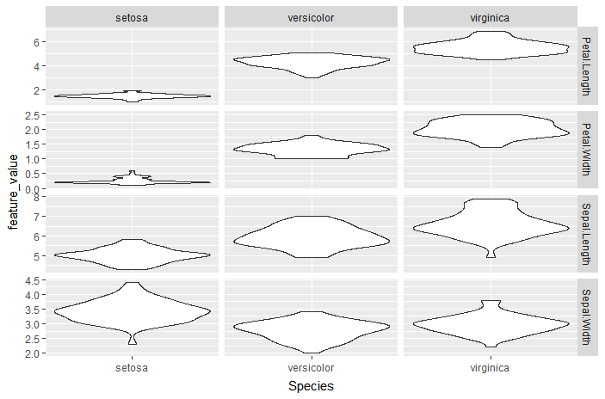
facet_grid函数

Slide 95
facet_wrap函数
facet_wrap函数使用格式如下所示。
facet_wrap(facets, nrow = NULL, ncol = NULL, scales = "fixed", shrink = TRUE, labeller = "label_value", as.table = TRUE, switch = NULL, drop = TRUE, dir = "h", strip.position = "top")
facet_wrap函数生成一个动态调整的一维布局，根据“~位置变量1+位置变量2+...”来确定每个子集的位置，先逐行排列，放不下了移动到下一行。

Slide 96
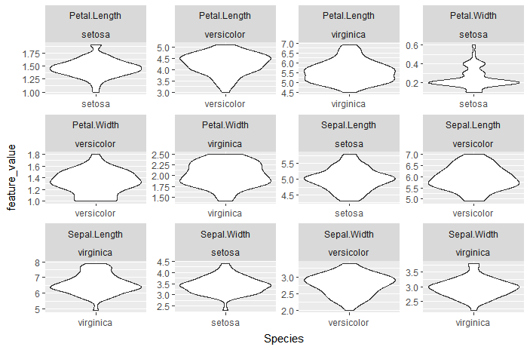
facet_wrap函数
使用处理过的my_iris1数据集作为演示对象
ggplot(my_iris1) +
geom_violin(aes(x = Species, y = feature_value)) +
facet_wrap(~ feature_name + Species, scales = "free")

Slide 97
保存图形
ggplot2包中提供ggsave函数进行图形保存。ggsave函数的使用格式如下所示。
ggsave(filename,width,height,...)
其中，filename为保存的文件名与路径，width指图像宽度，height指图像高度。
示例：运行下列代码将会在当前工作目录下生成一个名为mygraph的pdf图形。
ggplot(iris, aes(x = Sepal.Length, y = Sepal.Width, colour = Species))+
geom_point(size = 2)
ggsave(file = "mygraph.pdf", width = 5, height = 4)

Slide 98
目录
1
使用lattice包绘图
2
使用ggplot2包绘图
3
认识交互式绘图工具

Slide 99
认识交互式绘图工具
前面可视化的结果就是一个静态的图形，所有信息都一目了然地放在一张图上。
静态图形适合于分析报告等纸质媒介，而在网络时代，如果在网页上发布可视化，那么动态的、交互的图形则更有优势。
在R的环境中，动态交互图形的优势在于能和knitr，shiny等框架整合在一起，能迅速建立一套可视化原型系统。

Slide 100
使用rCharts包生成网页动态图片
直接在R中生成基于D3的Web页面。
由于该包还处于开发状态，它目前存放在github代码库中，所有需要特别的安装加载方式。安装此包前，需先安装下列几个包：“RCurl”，“RJSONIO”，“whisker”，“yaml”，“httpuv”“devtools”。
rCharts包的安装代码
install.packages('devtools')
require(devtools)
install_github('ramnathv/rCharts')

Slide 101
使用rCharts包生成网页动态图片
rCharts包绘图函数就像lattice包绘图函数一样，通过formula、data指定数据源和绘图方式，并通过type指定图表类型。
以鸢尾花数据集为例，通过name函数对列名进行重新赋值（去掉单词间的点），利用rPlot函数绘制散点图(type=”point”)，并利用颜色进行分组(color=”Species”)。
利用rPlot函数绘制散点图
library(rCharts)
names(iris) = gsub("\\.", "", names(iris))
rPlot(SepalLength ~ SepalWidth | Species, data = iris, color = 'Species', type = 'point')

Slide 102
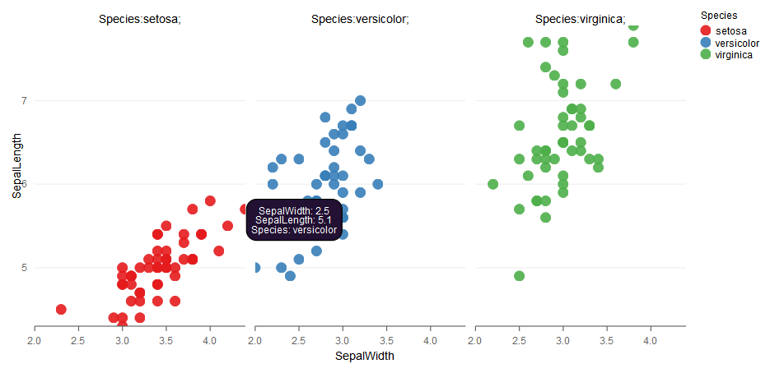
使用rCharts包生成网页动态图片

Slide 103
使用rCharts包生成网页动态图片
rCharts支持多个javascript图表库,每个都有自己的长处。每一个图表库有多个定制选项,其中大部分rCharts都支持。
nPlot函数
NVD3是一个旨在建立可复用的图表和组件的d3.js项目——它提供了同样强大的功能，但更容易使用。它可以让处理复杂的数据集来创建更高级的可视化。在rCharts包中提供了nPlot函数来实现。

Slide 104
使用rCharts包生成网页动态图片
nPlot函数
以眼睛和头发颜色的数据(HairEyeColor)为例说明nPlot绘图的基本原理。按照眼睛的颜色进行分组(group=”eye”),对头发颜色人数绘制柱状图，并将类型设置为柱状图组合方式(type=”multiBarChart”)，这样可以实现分组和叠加效果。
hair_eye_male<-subset(as.data.frame(HairEyeColor), Sex == "Male")
hair_eye_male[, 1] <- paste0("Hair", hair_eye_male[, 1])
hair_eye_male[, 2] <- paste0("Eye", hair_eye_male[, 2])
nPlot(Freq ~ Hair, group = "Eye", data = hair_eye_male, type = "multiBarChart")

Slide 105
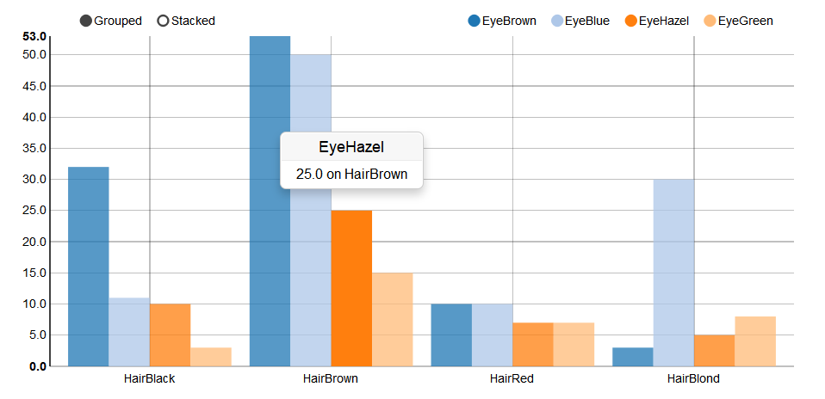
nPlot函数
可以通过图形右上角选择需要查看或隐藏的类别（默认是全部类别显示的），也能通过左上角选择柱子是按照分组还是叠加的方式进行摆放（默认是分组方式）。

Slide 106
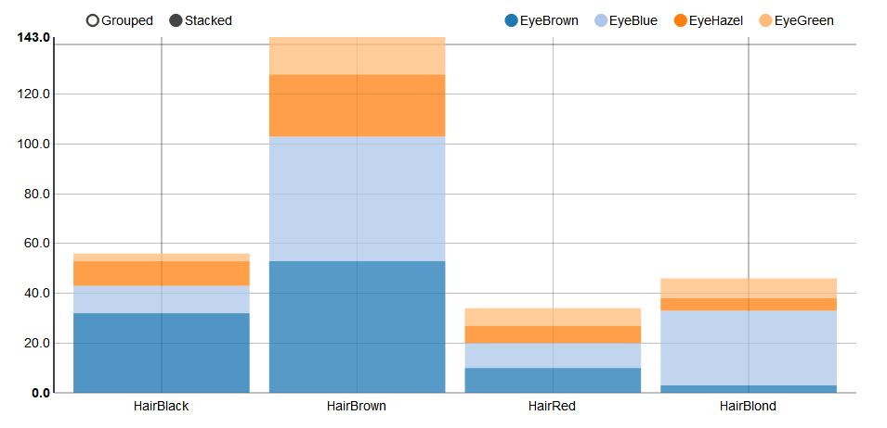
nPlot函数
如果选择Stacked，就会绘制叠加柱状图

Slide 107
hPlot函数
Highcharts是一个制作图表的纯Javascript类库，支持大部分的图表类型：直线图，曲线图、区域图、区域曲线图、柱状图、饼状图、散布图等。在rCharts包中提供了hPlot函数来实现。
以MASS包中的学生调查数据集survery为例，说明hPlot绘图的基本原理。绘制学生身高和每分钟脉搏跳动次数的气泡图，以年龄变量作为调整气泡大小的变量。
a <- hPlot(Pulse ~ Height, data = MASS::survey, type = "bubble",
title = "Zoomdemo", subtitle = "bubblechart", size="Age", group="Exer")
a$colors('rgba(223, 83, 83, 0.5)', 'rgba(119, 152, 191, 0.5)', 'rgba(60, 179, 113, 0.5)')
a$chart(zoomType = "xy")
a$exporting(enabled = T)
a

Slide 108
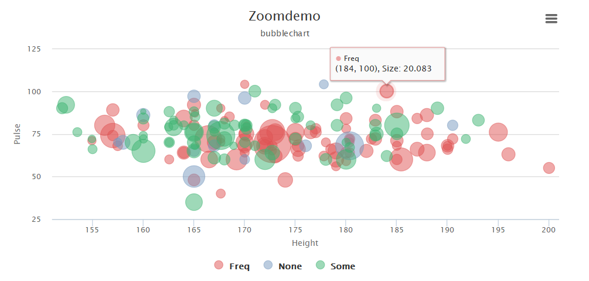
hPlot函数

Slide 109
mPlot函数
Morris.js是一个轻量级的JS库,能绘制漂亮时间序列线图，包括线图、柱图、区域图、圆环图。在rCharts包中，通过mPlot函数实现。
以ggplot2包中的美国经济时间序列数据集economics为例，说明mPlot函数绘图的基本原理。
data(economics, package = 'ggplot2')
dat <- transform(economics, date = as.character(date))
p1 <- mPlot(x = "date", y = list("psavert", "uempmed"), data = dat, type = 'Line', pointSize = 0, lineWidth = 1)
p1

Slide 110

mPlot函数

Slide 111

mPlot函数
通过p1$set(type=”Area”)将时间序列图变成面积图
p1$set(type = "Area")
p1

Slide 112
使用recharts包绘制地图
recharts包来源于百度开发的国内顶尖水平的开源d3-js可视项目Echarts(GithubRepo)。YangZhou和TaiyunWei基于该工具开发了recharts包，经YihuiXie修改后，可通过htmlwidgets传递js参数，大大简化了开发难度。
recharts现提供的图形展示接口包括：地图（eMap），柱状图（eBar），折线图（eLine），雷达图（eRadar），散点图（ePoints），漏斗图（eFunnel）以及万恶的饼图（ePie）。同时计划对力导向图（eForce），时间序列散点图(ePoints_timeSeries)，矩阵树图(eTree)，平行坐标图(eParallel)和桑基图（eSankey）图逐一实现。
recharts包需要的R版本>=3.2.5。安装代码如下。
library(devtools)
install.packages( 'recharts', repos = c('http://yihui.name/xran', 'http://cran.rstudio.com') )
library(recharts)

Slide 113
使用recharts包绘制地图
以地图（eMap）的使用为例说明recharts包的使用方法。在安装完成后，可以通过library(recharts)命令读入R中。在recharts的地图分别提供了世界地图、美国、中国地图以及各省级行政区地图，需要使用“region”参数进行地图显示地区的设置。
此外，地图的使用需要由一个data.frame作为输入，包括了一列地名和多列数值，需要使用“~列名”的方式进行数值传递。绘制中国地图，并在不同数据的省份上标注颜色。
library(recharts)
mapData <- data.frame(province = c("上海", "江苏", "广东", "黑龙江"), val1 = c(100, 200, 300, 500),
val2 = c(200, 300, 400, 200), val3=c(1, 2, 3, 5), stringsAsFactors = F)
eMap(mapData, namevar = ~ province, datavar = ~ val1 + val2) # 全国地图

Slide 114

使用recharts包绘制地图

Slide 115

使用recharts包绘制地图
绘制江苏省地图，并在不同的市上标注颜色
provinceMapData <- data.frame(city = c("扬州市", "南京市", "苏州市"), value = c(100, 200, 300),val2 = c(200, 300, 400), val3=c(1, 2, 3), stringsAsFactors = F)
eMap(provinceMapData, namevar = ~ city, datavar = ~ value + val2, region = "江苏") # 省份地图

Slide 116
利用googleVis包实现数据动态可视化
googleVis是一种提供了R和googlevisualizationapi之间接口的R包，它允许用户不上传数据到google就可以使用GoogleVisulizationAPI对数据进行可视化处理。在默认参数状态下输出的商务式图表、图表多元素的可操作性、以及强大的地图功能，可以很容易创建专业、美观的图表。googleVis输出的html格式的图表很容易嵌入kintr，发布到网页 或生成动态报告，googleVis也可以结合shiny制作企业BI产品。
不过它的缺点是用户必须连网才能调用到图形结果（国内还需要翻墙），部分谷歌的功能需要在服务器的支持。

Slide 117
利用googleVis包实现数据动态可视化
通过install.packages("googleVis")可完成包的安装后，对googleVis自带的数据集Fruit，利用gvisMotionChart函数实现功能强大的交互图。
## googleVis包
install.packages('googleVis')
library(googleVis)
M1 <- gvisMotionChart(Fruits, idvar = "Fruit", timevar = "Year")
plot(M1)
print(M1) #查看代码 ，把此代码插入你的网页中即可
cat(M1$html$chart, file = "m.html") #通过本地打开文件查看可视化效果

Slide 118

利用googleVis包实现数据动态可视化
利用googleVis包绘制交互图

Slide 120
利用htmlwidgets包实现绘图的网页化分享
htmlwidgets包，这是一个专为R语言打造的可视化JS库，只需要编写几行R语言代码便可生成交互式的可视化页面。目前已经有基于htmlwidgets制作的R包可供直接调用，具体名称及对应作用见表
R包的名称 | 功能描述
leaflet | 互动地图，与OpenStreetMap,Mapbox,andCartoDB地图互动
dygraphs | 时间序列可视化，
plotly | 交互式可视化，可以将ggplot2图形转化成交互式的
highcharter | HighchartersJS图形库的R接口
visNetwork | 基于vis.js网络可视化
networkD3 | 基于D3JS网络可视化，
d3heatmap | 与D3交互的热图
DT | 交互式数据表格
rthreejs | 交互式3D图形
rglwidget | 提供WebGL场景
DiagrammeR | 创建流程图的工具
metricsgraphics | MetricsGraphics.js的htmlwidget接口

Slide 121
leaflet包
leaflet是最受欢迎的交互地图可视化的开源JavaScript库之一，这个R包很容易控制、使用leafletJS库。它可以交互式地平移/缩放，使用任意的地图组合。
使用leaflet在OpenStreetMap地图上标记R语言的诞生地——新西兰奥克兰大学，OpenStreetMap地图是leaflet默认使用的地图。
可对地图进行放大缩小操作。
library(leaflet)
leaflet()%>%
addTiles()%>%
addMarkers(lng=174.768,lat=-36.852,popup="ThebirthplaceofR")

Slide 122

leaflet包

Slide 123
dygraphs包
dygraphs是一个开源的Javascript库，它可以产生一个可交互式的，可缩放的的时间序列图，对大型数据集尤其适用。dygraphs包可以实现dygraphsJS库中交互的时序图，高度可配置的轴和系列显示，丰富的互动功能，上下区域显示（如置信带），各种图形覆盖（如阴影、注释等），是R语言作时间序列图的很好选择。
以基础包中的数据集mdeaths和fdeaths为例，该数据集分别记录了1974–1979年英国男性和女性患肺病死亡的人数。利用dygraphs函数绘制交互时序图
library(dygraphs)
lungDeaths <- cbind(mdeaths, fdeaths)
dygraph(lungDeaths)

Slide 124

dygraphs包

Slide 125
plotly包
plotly.js是开源的JavaScript图表库，它带来20种图表类型，包括3D图表，统计图表，和SVG地图。plotly是基于plotly.js创建交互式web图表的R包。plotly2.0版（2015年11月17日），需要最新的Rstudio。plotly还可以很轻松地将ggplot2图形转化成具有交互式效果的图形。
以iris数据集为例，绘制交互散点图。
library(plotly)
pal <- RColorBrewer::brewer.pal(nlevels(iris$Species), "Set1")
plot_ly(data = iris, x = ~Sepal.Length, y = ~Petal.Length, color = ~Species,
colors = pal, mode = "markers")

Slide 126

plotly包

Slide 127

plotly包
展示如何利用plotly包将ggplot2图形转化成具有交互式效果的图形。首先将ggplot2所作图形存储为图形对象，然后将其转化成交互式图形，仍以鸢尾花数据集为例
p <- ggplot(iris, aes(x = Sepal.Length, y = Petal.Length, colour = Species))+
scale_color_brewer(palette = "Set1")+
geom_point()
ggplotly(p)

Slide 128
DT包
DT包实现R数据对象可以在HTML页面中实现过滤、分页、排序以及其他许多功能。通过install.packages("DT")安装。
以鸢尾花数据集iris为例，得到交互数据表格。
library(DT)
datatable(iris)

Slide 129

DT包
鸢尾花数据集iris一共有150条记录，共有十页，可选择右下角进行翻页；默认每页显示10条记录，可以通过左上角选择每页的显示样本数；还可以对数据进行排序等功能。输出的表格数据中，带有行号，如果不想输出行号，可以将参数rownames设置为FALSE即可。

Slide 130
networkD3包
networkD3包可实现D3JavaScript的网络图，通过install.packages("networkD3")安装。
绘制一个简单的网络图。
library(networkD3)
src <- c("A","A","A","A","B","B","C","C","D")
target <- c("B","C","D","J","E","F","G","H","I")
networkData <- data.frame(src, target)
simpleNetwork(networkData, zoom = T)

Slide 131

networkD3包
简单的网络图

Slide 132
networkD3包
利用forceNetwork函数绘制力导向图。力导向算法假设不同的点是空间的球体，任意球之间都具有引力和斥力，通过力的相互作用，最终达到一种平衡。拖动中间的图里的任意节点，整个网络就会被拖动，并达到新的平衡位置。
data(MisLinks)
data(MisNodes)
forceNetwork(Links = MisLinks, Nodes = MisNodes, Source = "source",
Target = "target", Value = "value", NodeID = "name",
Group = "group", opacity = 0.8)

Slide 133

networkD3包

Slide 134
利用Shiny包实现可交互的Web应用
Shiny是R中的一种Web开发框架，使得R的使用者不必太了解css、js只需要了解一些html的知识就可以快速完成web开发，且shiny包集成了bootstrap、jquery、ajax等特性，极大解放了作为统计语言的R的生产力。使得非传统程序员的R使用者不必依赖于前端、后端工程师就可以自己依照业务完成一些简单的数据可视化工作，快速验证想法的可靠性。
Shiny应用包含连个基本的组成部分：一个是用户界面脚本（auser-interfacescript），另一个是服务器脚本（aserverscript）。用户界面（ui）脚本控制应用的布局与外表，它定义在一个称作ui.R的源脚本中。服务器（server）脚本包含构建应用所需要的一些重要指示，它定义在一个称作server.R的源脚本中。

Slide 135

利用Shiny包实现可交互的Web应用
应用结构
其中，ui.R脚本使用shinyUI宣布用户界面定义，使用函数fluidPage显示用户浏览器窗口。通过fluidPage函数设置元素titlePanel和sidebarLayout对标题和页面图形布局，其中sidebarLayout包括网页侧栏输入设置和主面板输出两部分界面，sidebarPanel定义侧栏的控制选项，mainPanel定义主面板，存储主要输出结果。

Slide 136

利用Shiny包实现可交互的Web应用
执行ui.R，可得到一个基本的网页界面布局，
library(shiny)
shinyUI(fluidPage(
titlePanel("title panel"),
sidebarLayout(
sidebarPanel( "sidebar panel"),
mainPanel("main panel")
)
))

Slide 137
利用Shiny包实现可交互的Web应用
server.R脚本使用shinyServer宣布服务脚本函数的定义，这里使用一个未定义的函数来放置R代码，函数包括了input和output两个参数。input和output是两个列表，input定义ui.R中控制元件的输入参数，output定义ui.R中的输出结果。执行sever.R在shiny上应用得到一个简单的直方图。
# sever.R
library(shiny)
shinyServer(function(input, output) {
output$distPlot <- renderPlot({
x <- faithful[, 2]
bins <- seq(min(x), max(x), length.out = input$bins + 1)
hist(x, breaks = bins, col = 'darkgray', border = 'white')
})
})

Slide 138

利用Shiny包实现可交互的Web应用
简单的直方图
#ui.R
library(shiny)
shinyUI(fluidPage(
titlePanel("Old Faithful Geyser Data"),
sidebarLayout(
sidebarPanel(
sliderInput("bins", "Number of bins:",
min = 1,max = 50,value = 30)),
mainPanel(
plotOutput("distPlot")))))

Slide 139
利用Shiny包实现可交互的Web应用
每一个应用都需要自己独特的存放位置，可以在一个目录中保存一个ui.R文件和server.R文件来创建一个Shiny应用。运行应用的方法是在函数runApp中置入目录名称。例如应用目录名称为myapp，且放在D盘目录下，那么键入下列代码可以执行应用。
library(shiny)
runApp("D:/myapp")
运行完成后自动生成一个网页展示结果。也可以将ui和server代码写在一个脚本内，通过shinyApp执行该app。运行以下脚本将得到一个简单的web版直方图
library(shiny)
ui <- fluidPage(
numericInput(inputId = "n", "Samplesize", value = 25),
plotOutput(outputId = "hist")
)
server <- function(input, output){
output$hist <- renderPlot({

Slide 140

利用Shiny包实现可交互的Web应用
简单的web版直方图

Slide 141
利用Shiny包实现可交互的Web应用
shinydashboard扩展包为shiny框架提供了BI框架，一个dashboard由三部分组成：标题栏、侧边栏、主面板。通过install.packages（“shinydashboard”）完成安装。执行以下脚本可以得到shinydashboard的基本框架。
install.packages('shinydashboard')
library(shiny)
library(shinydashboard)
ui<-dashboardPage(
dashboardHeader(),
dashboardSidebar(),
dashboardBody()
)
server<-function(input, output){}
shinyApp(ui, server)

Slide 142

利用Shiny包实现可交互的Web应用
shinydashboard的基本框架

Slide 143
利用Shiny包实现可交互的Web应用
高级绘图工具结合Shinyweb开发框架，一步步搭建数据可视化平台demo。先创建新文件夹myapp ，并在myapp文件夹里面创建两个脚本ui.R和server.R，用来存放客户端和服务端的脚本。
将ui和server代码写在一个脚本内，通过shinyApp执行该app。对于lattice包和ggplot2绘制的图形，在server.R中用renderPlot函数将图形赋予输出对象mygraph，并在ui.R中用plotOutput(“mygraph”)将图形输出到web中。形式如下。
#server.R#
Output$mygraph <- renderPlot({
graph_function(formula, data=, ...)
})
#ui.R#
plotOutput('mygraph')

Slide 144

利用Shiny包实现可交互的Web应用
在网页上输出了lattice函数绘制的散点图矩阵和三维曲面图（详细代码请查阅书籍配套代码ui.R和server.R脚本）。

Slide 145

利用Shiny包实现可交互的Web应用
在网页上输出了ggplot2函数绘制的箱线图和核密度图

Slide 146

利用Shiny包实现可交互的Web应用
对于模型结果可视化，也可以使用这种方式把可视化结果在网页上输出。对关联规则和kmeans聚类结果进行了可视化，并增加了选择栏和数字输入选项来调整关联规则可视化的方法和聚类的K值。
关联规则可视化中的方法选择的是“graph”，K均值聚类的K值选择的是3，

Slide 147

利用Shiny包实现可交互的Web应用
method选择“matrix3D”，K值取4时。

Slide 148
利用Shiny包实现可交互的Web应用
利用R的图形参数设置函数par来自定义一幅图形的多个特征（点样式、背景色、页面布局等），如代码 所示。得到如下一页图所示，用plot函数生成了用于评价线性回归模型拟合情况的四幅图形，通过par参数设置四幅图形按照2行2列摆放，将点样式设置为“*”，图形背景颜色设置为“aliceblue”，最后通过renderPlot和plotOutput函数把生成好的图形输出到网页。
ui <- fluidPage(
plotOutput("lm.fit")
)
server <- function(input, output) {
output$lm.fit <- renderPlot({
fit <- lm(Sepal.Length ~ Sepal.Width, data = iris[, 1:4])
par(mfrow = c(2, 2), pch = "*", bg = "aliceblue")
plot(fit)
})
}
shinyApp(ui = ui, server = server)

Slide 149

利用Shiny包实现可交互的Web应用
评价线性模型拟合情况可视化

Slide 150
利用Shiny包实现可交互的Web应用
对于rCharts包绘制的图形，在server.R中用renderChart函数将图形赋予输出对象mygraph，并在ui.R中用showOutput(“mygraph”)将图形输出到web中。形式如下（以hPlot函数为例）。
#server.R#
output$mygraph <- renderChart({
p1 <- hPlot(formula, data, type,…)
p1$addParams(dom = ”mygraph”)
return(p1)
})
#ui.R#
showOutput(“mygraph”, ”highcharts”)

Slide 151
利用Shiny包实现可交互的Web应用
以HairEyeColor数据集为例，在网页上输出了nPlot函数绘制的交互柱状图
# server.R #
server <- function(input, output) {
output$mychart1 <- renderChart({
hair_eye_male <- subset(as.data.frame(HairEyeColor), Sex == "Male")
hair_eye_male[, 1] <- paste0("Hair", hair_eye_male[, 1])
hair_eye_male[, 2] <- paste0("Eye", hair_eye_male[, 2])
p1 <- nPlot(Freq ~ Hair, group = "Eye", data = hair_eye_male, type = "multiBarChart")
p1$chart(color = c('brown', 'blue', '#594c26', 'green'))
p1$addParams(dom = "mychart1")
return(p1)})}
# ui.R #
ui <- fluidPage(
showOutput("mychart1", "nvd3"))
shinyApp(ui = ui, server = server)

Slide 152

利用Shiny包实现可交互的Web应用
nPlot函数绘制的交互柱状图web展示

Slide 153
利用Shiny包实现可交互的Web应用
DT包制作的数据表格，在server.R中用renderDataTable函数将表格赋予输出对象mytable，并在ui.R中用dataTableOutput(“mytable”)将图形输出到web中。形式如下。
#server.R#
output$mytable<-renderDataTable({
datatable(data)
})
#ui.R#
dataTableOutput(“mytable”)

Slide 154
利用Shiny包实现可交互的Web应用
对于networkD3包制作的网络图，在server.R中用renderForceNetwork函数将表格赋予输出对象mygraph，并在ui.R中用forceNetworkOutput(“mygraph”)将图形输出到web中。形式如下。
#server.R#
output$mygraph<-renderForceNetwork({
forceNetwork(…)
})
#ui.R#
forceNetworkOutput(“mygraph”)

Slide 155
相关的实训、课程视频等资源：
https://edu.tipdm.org
相关的培训动态：
http://www.tipdm.com/pxdt/index.jhtml

